Slide 1
Методическое сопровождение образовательных организаций Поволжского округа по предоставлению электронных образовательных услуг в программах "сетевой город. образование" "Е-услуги. Образование»
Нестерова Светлана Александровна (nesterova_s_a@mail.ru)
ГБУ ДПО «Новокуйбышевский РЦ»
ИНФОСТРАТЕГИЯ 2017

Slide 2
УЧЕТ КОНТИНГЕНТА
"Сетевой город. Образование"
АСУ РСО (ОО, ДОУ, СПО, ДО)
"Е-услуги. Образование"
Е-УСЛУГИ (ОО, ДОУ)
АСУ РСО
Школьный модуль
Расписание занятий, образовательные программы, электронный журнал и дневник, портфолио, электронное обучение, сетевые проекты ,
АСУ РСО
Модуль ДОУ
Контингент обучающихся и педагогов, учебные планы, образовательные программы, документооборот, автоматизированные отчеты
Е-услуги
Запись в ОУ и ДОУ
АСУ РСО
Модуль СПО
Контингент обучающихся и педагогов, учебные планы, образовательные программы, документооборот, автоматизированные отчеты
мониторинг учебной деятельности
Электронная запись в ОУ и ДОУ, информирование о позиции в очереди, автоматическое комплектование в ДОУ, статистика, мониторинг
Модуль ДО
РПГУ*
* РПГУ - Региональный портал государственных услуг

Slide 3
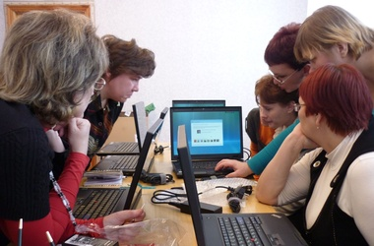
Участники информационной сети (АСУ РСО - Е-услуги)
Школы
Обучающиеся, родители, учителя, администрация ОУ
ДОУ
Обучающиеся, родители, воспитатели, администрация ДОУ
Органы управления образованием
Сотрудники управления образованием, методисты
СПО
Студенты, родители, преподаватели, администрация СПО
Обмен контингентом системы (обучающиеся, сотрудники)
Сетевое взаимодействие: электронная почта, форум

Slide 4
Нормативная база
Пакет документов федерального уровня
Пакет документов регионального уровня
Пакет документов окружного уровня
Распоряжение Поволжского управления, регламентирующее деятельность образовательных организаций в АИС
Локальные акты на уровне ОО, регламентирующее деятельность сотрудников и обучающихся ОО в АИС
Распоряжение Поволжского управления регламентирует деятельность образовательных организаций в АИС, ответственность за достоверное и своевременное заполнение данных в системах, сроки предоставления отчетов и проведения мониторингов, контрольные мероприятия

Slide 5
Методическое сопровождение
Определение проблемных точек
Анализ (определение причин)
Предложение (методическое участие)
Мониторинг работы ОО в АИС
Разработка методических рекомендаций и инструкций на основе справочных материалов компании разработчика (ЗАО "ИРТех") и размещение в открытом доступе
Базовое обучение сотрудников образовательных организаций основным принципам работы в автоматизированных системах (АСУ РСО, "Е-услуги").
Специализированное обучение образовательных организаций (в соответствии с решаемыми задачами) по категориям сотрудников (педагоги, администраторы, управленцы, делопроизводители, классные руководители)
Организация консалт-поддержки для всех категорий пользователей.

Slide 6
Виды и формы методического сопровождения
Реализация курсов повышения квалификации педагогов в очной и дистанционной форме по авторским образовательным программам.
Проведение образовательных семинаров и мастер классов в очной и дистанционной форме.
Консультирование в режиме "Горячей линии" в очной и дистанционной форме.

Slide 7
Консалт – сопровождение
Консульти рование
Консультирование сотрудников образовательных организаций в очном и дистанционном форматах: по электронной почте, скайпу, телефону горячей линии
Информи
рование
Информационные разделы на сайтах Ресурсного центра и Поволжского управления
Обучение
Обучающие семинары для педагогов и администрации школ
Мониторинг анализ
Выявление проблемных моментов (технических, методических, организационных)
Внешнее консультирование (тех.поддержка ИРТЕХ)
Проведение информационных совещаний
Выходы на родительские собрания в школы
Публикации в СМИ
Обучение родителей
Анализ причин
Предложение по решению проблемы

Slide 8
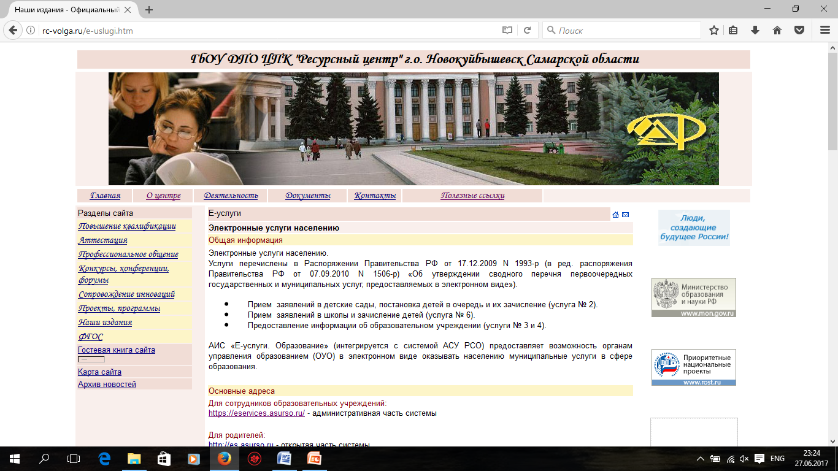

Slide 9
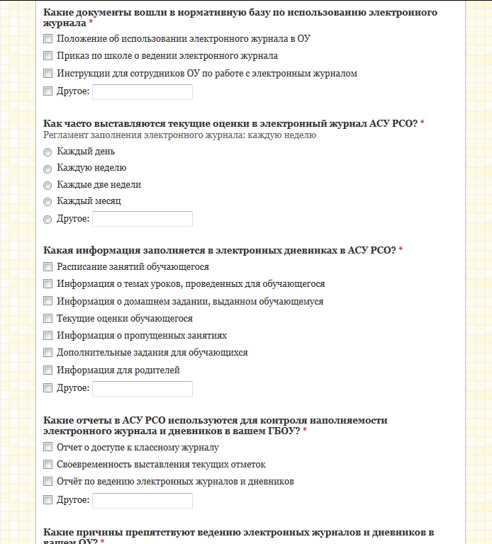
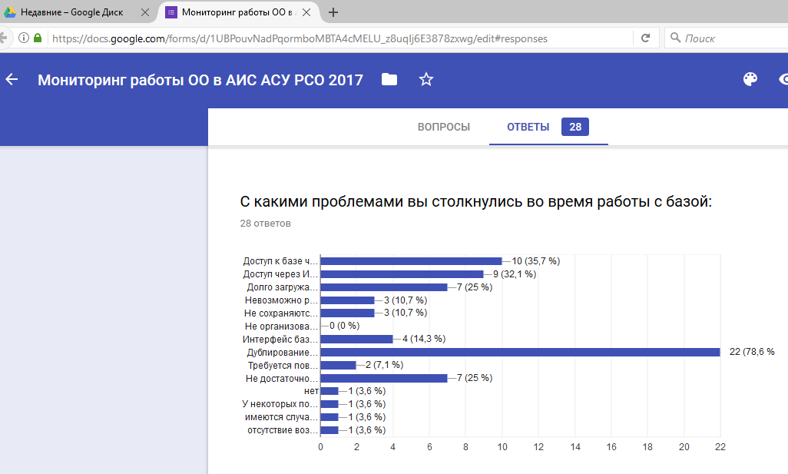
Мониторинги работы в АИС

Slide 10
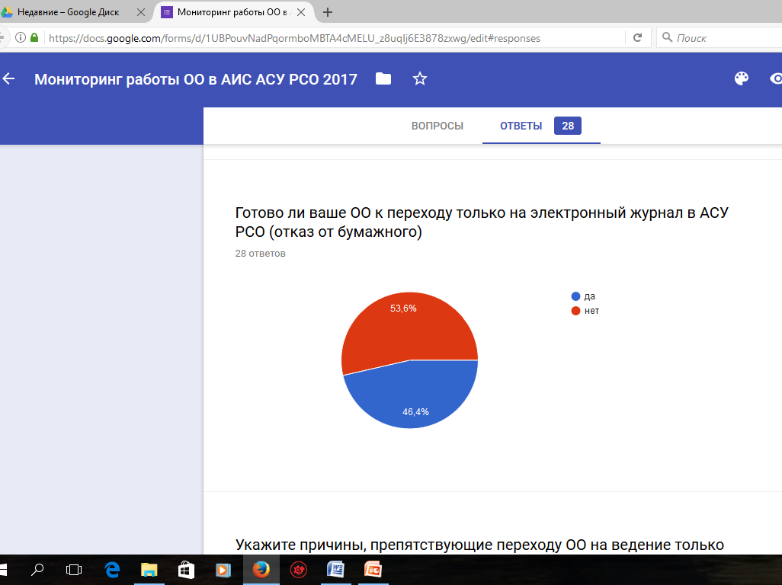
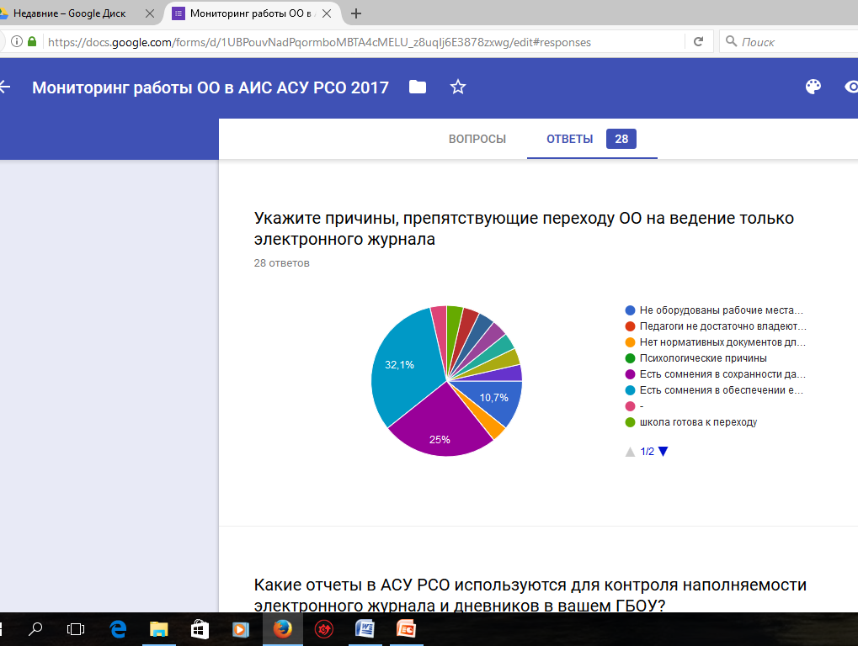
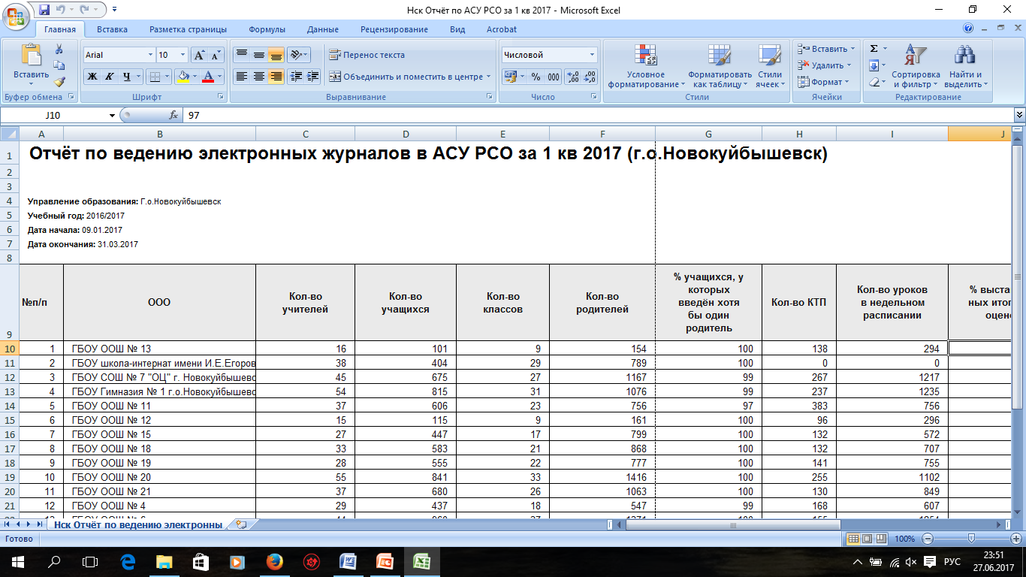
Мониторинги работы с электронным журналом

Slide 11
Переход на безбумажные технологии:
В 2017-2018 учебном году запланирована организация работы апробационной площадки Поволжского образовательного округа по теме: "Электронный журнал как элемент единого информационного пространства образовательной организации".
Цель инновационной деятельности: переход на ведение учебной документации в ОО только в электронном виде (электронный журнал).
Участники апробации: образовательные организации Поволжского округа.

Slide 12
В плане работы площадки:
Анализ опыта образовательных организаций региона и страны по использованию безбумажных технологий учета (в том числе, электронных журналов успеваемости).
Формирование пакета нормативных документов по ведению электронного документооборота в ОО.
Разработка модели по ведению электронного документооборота в ОО с использованием АИС "Сетевой город. Образование" (АСУ РСО) и "Е-услуги. Образование".
Подготовка материально-технической базы ОО для реализации электронного документооборота.
Обучение и консультационное сопровождение педагогов.
Проведение мониторингов и исследований.
Разработка методических материалов.
Трансляция опыта в профессиональной среде.
Благодарю за внимание!

